Slide 1




TRÒ CHƠI HÃY CHỌN ĐÁP ÁN ĐÚNG
Độ tuổi : 5 tuổi

Slide 2

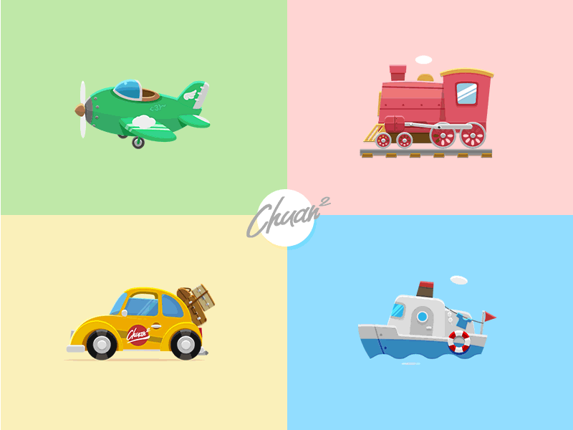
CÁCH CHƠI
- Con hãy kích chuột vào ô màu xanh ở góc phải phía dưới màn hình để nghe câu hỏi và lựa chọn đáp án đúng. Nếu đáp án chưa đúng con sẽ phải chọn lại, Để trả lời câu hỏi tiếp theo con nhớ lại kích chuột vào ô màu xanh. Và nếu con muốn quay lại trò chơi trước thì hãy kích chuột vào ô màu vàng bên cạnh ô màu xanh nhé.
1
2
3
4

Slide 3

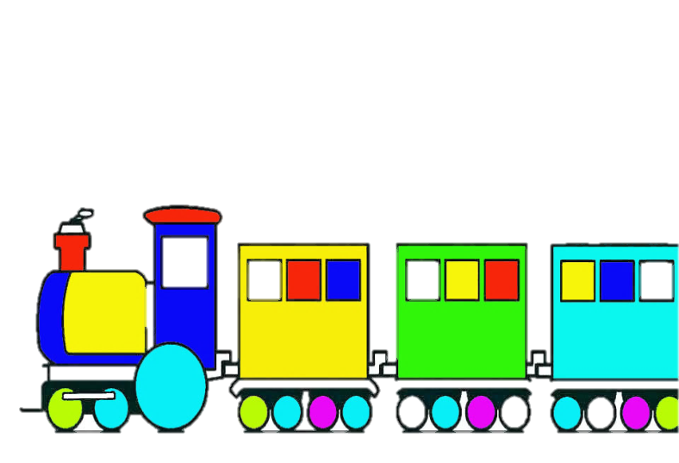

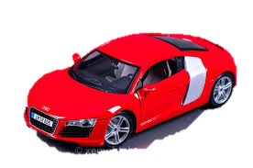
Các loại phương tiện sau đây đâu là phương tiện giao thông đường bộ
1
2
3

Slide 4

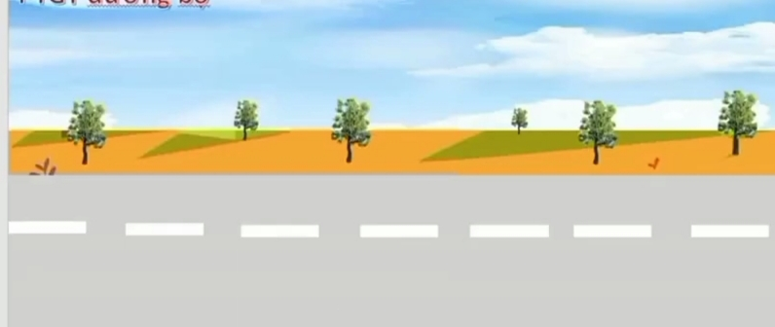

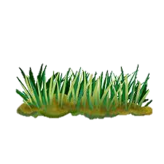
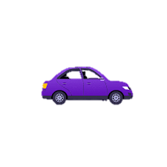

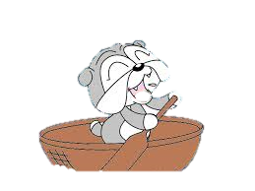
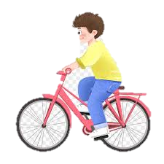

Con hãy giúp cô kích chọn những loại phương tiện giao thông đường thủy nào

Slide 5
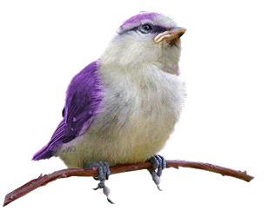
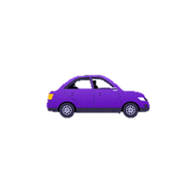
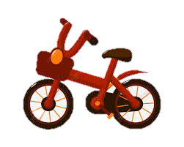


Con hãy lắng nghe câu đố, quan sát hình ảnh ở phía dưới để lựa chọn đáp án đúng nhé
Không phải chim
Mà có cánh
Chở hàng khách
Đến mọi nơi
Giữa mây trời
Đang bay lượn
Là gì ?

Slide 6




Con hãy nghe và cho cô biết đây có phải là âm thanh của tiếng xe ô tô chạy không? Nếu không đúng thì con chọn mặt cười, còn đúng thì con chọn mặt mếu nhé

Slide 7




Hãy chọn đèn có thứ tự màu đúng của cột đèn giao thông
a
b
c

Slide 8
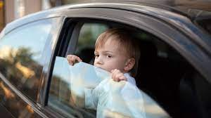
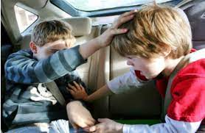
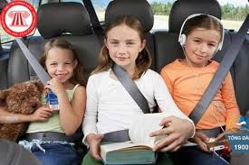
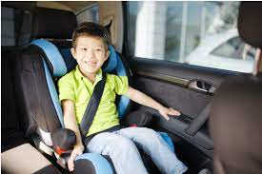
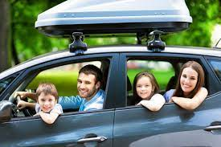
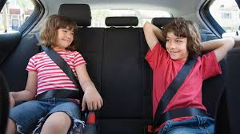
Con hãy quan sát hình ảnh và chọn những hành vi đúng khi ngồi trên ô tô nhé

Slide 9

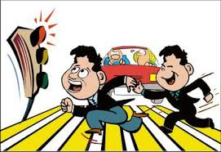
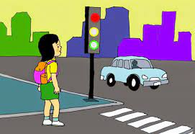
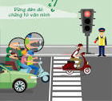
Khi thấy tín hiệu giao thông đèn đỏ con sẽ làm gì?
a
Vẫn chạy tiếp
b
Dừng lại sau vạch trắng
c
Dừng lại trước vạch trắng

Slide 10

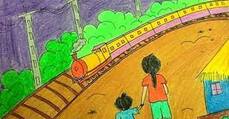

Khi đến đoạn đường giao nhau với đường sắt có rào chắn, có tín hiệu còi con sẽ dừng lại đợi tàu qua đúng hay sai?

Slide 11

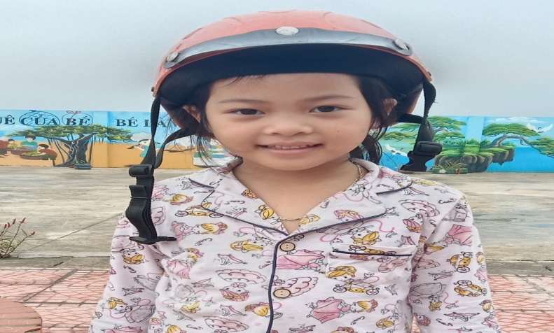
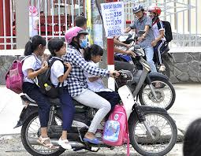
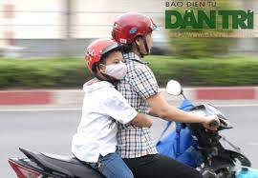
Khi bố mẹ chở con đi chơi hay đi học bằng xe máy trước tiên con phải làm gì?
Đội mũ bảo hiểm không cài quai
1
Ngồi lên xe không đội mũ bảo hiểm
2
Đội mũ ,cài quai và ngồi ngay ngắn
3

Slide 12

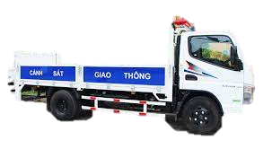
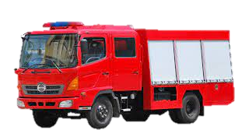
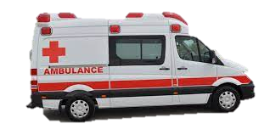
Loại xe nào sau đây luôn đi cùng các chú lính cứu hỏa

Slide 13


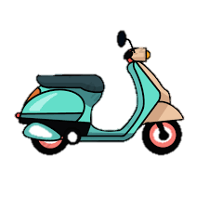


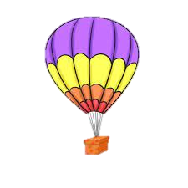



Con ơi đây là một loại phương tiện giao thông ,con hãy giúp cô tìm bóng cho loại phương tiện giao thông này nhé.

Slide 14
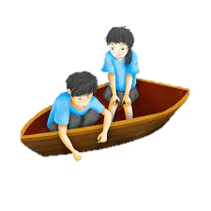
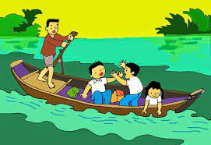

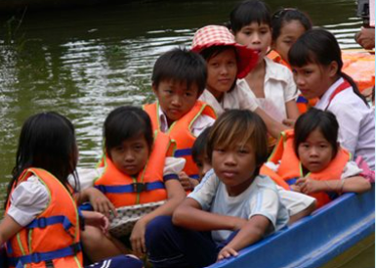
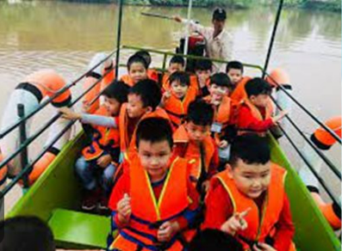
Hành vi nào dưới đây đảm bảo an toàn khi ngồi trên thuyền

Slide 15



Chúc các con chăm ngoan học giỏi
TẠM BIỆT CÁC CON

